Slide 1

Nom des personnes du groupe

Slide 2
Qu’est que c’est ?
Une application mobile
Une communauté
Un partage de photos
La découverte

Slide 3
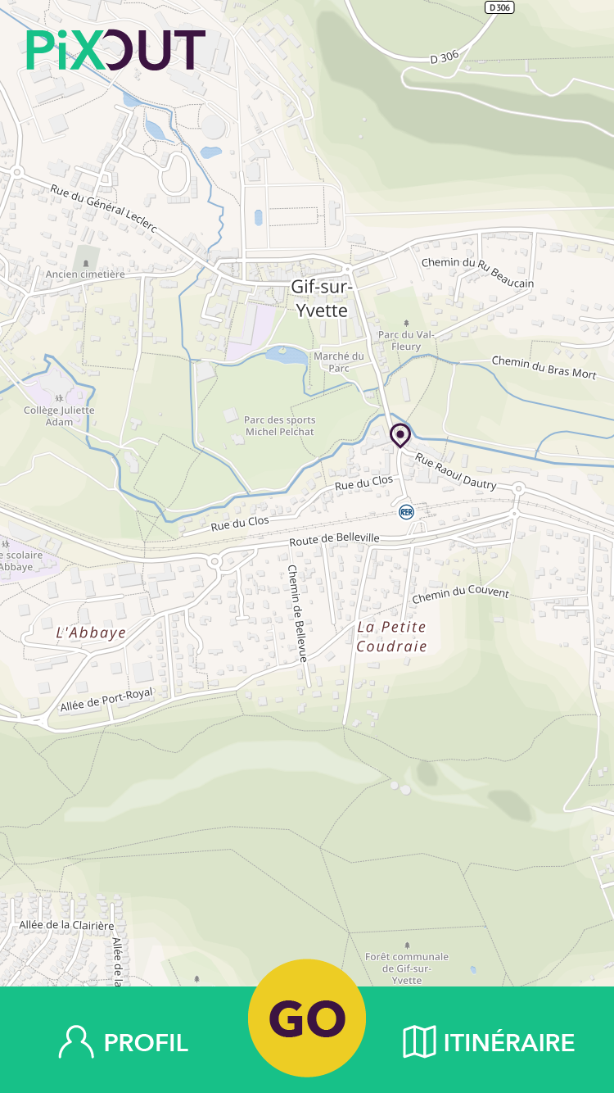
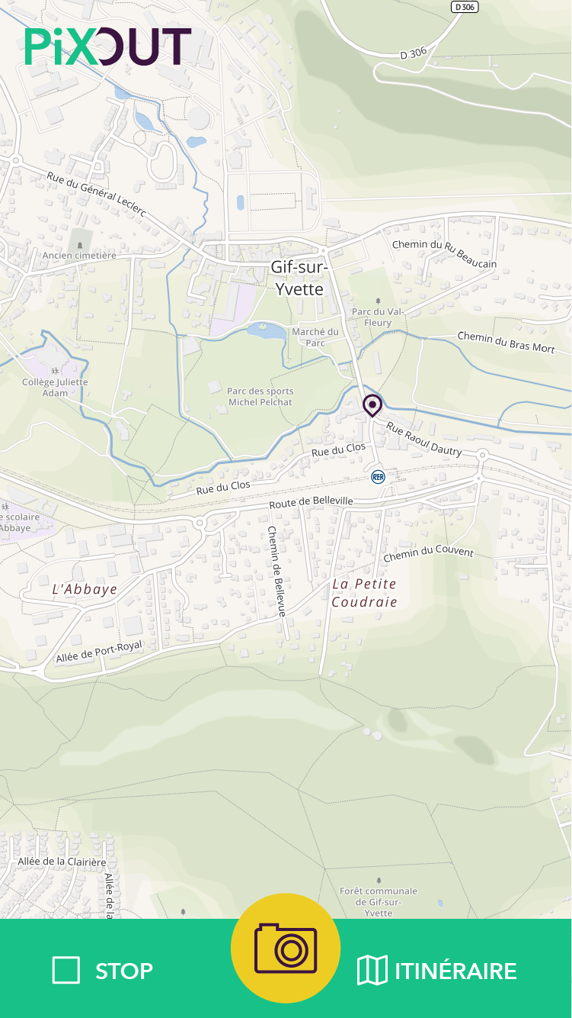
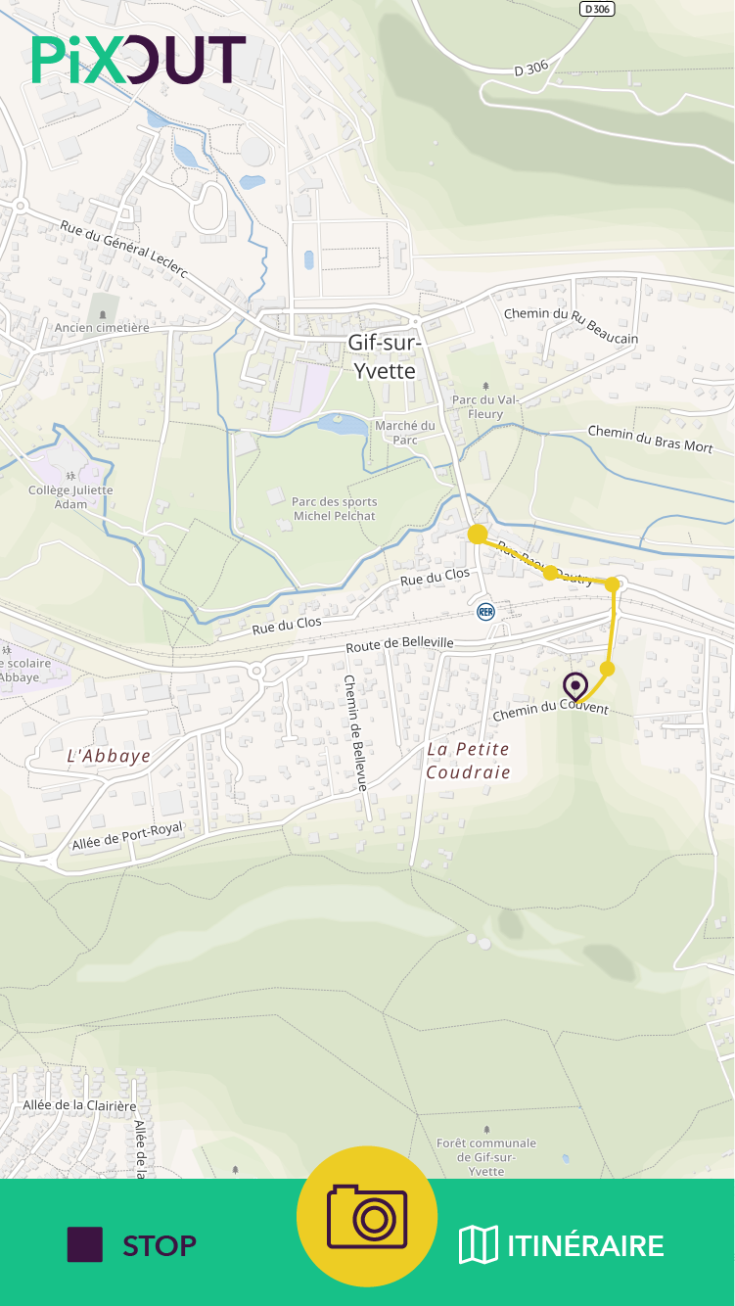
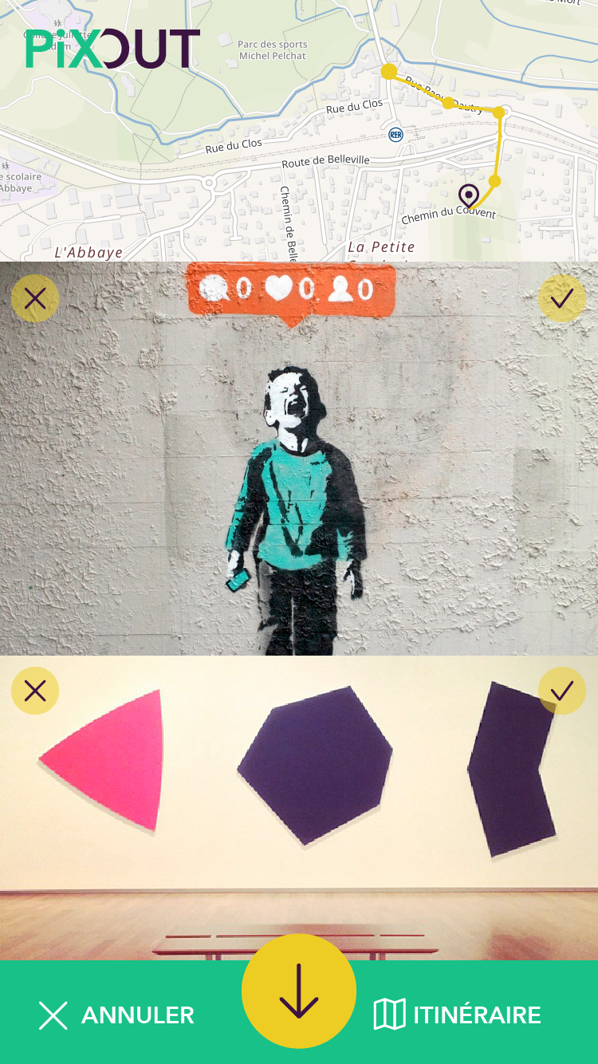
Comment ca fonctionne ?

Slide 4
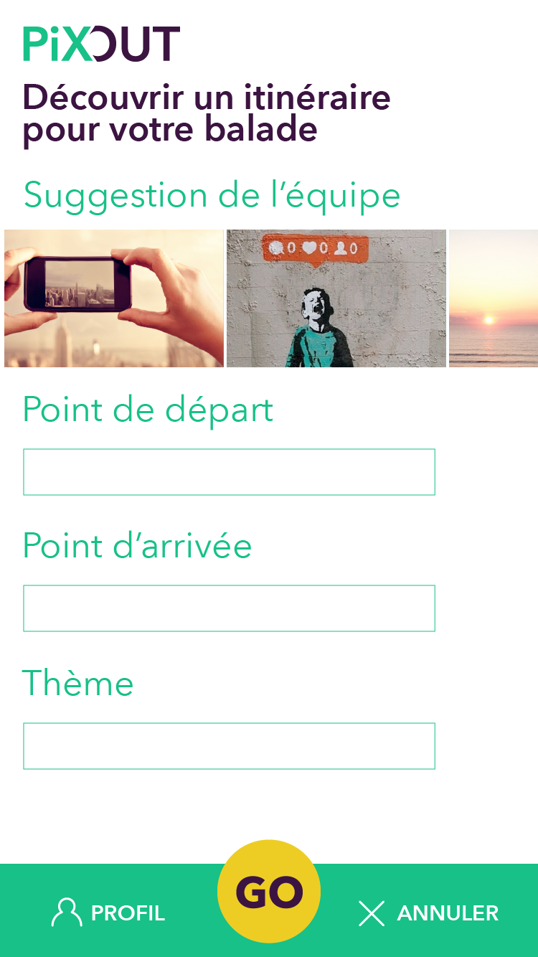
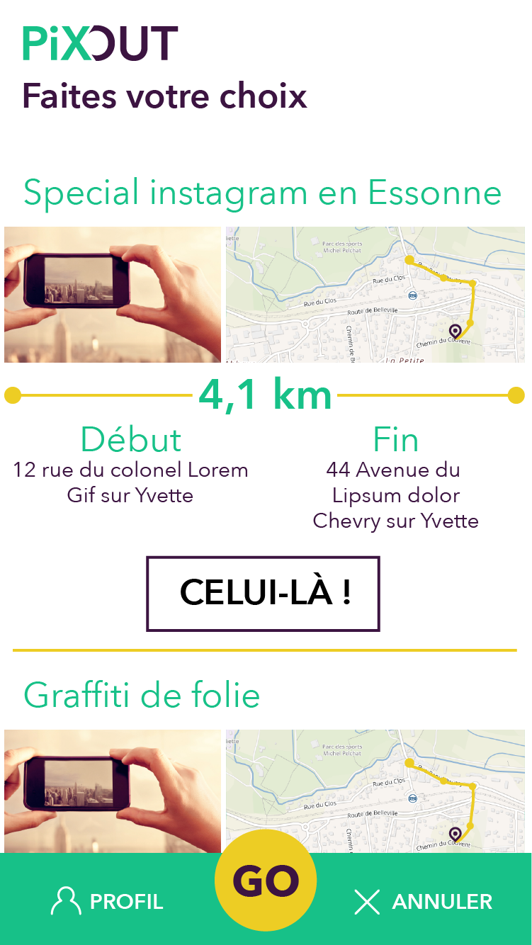
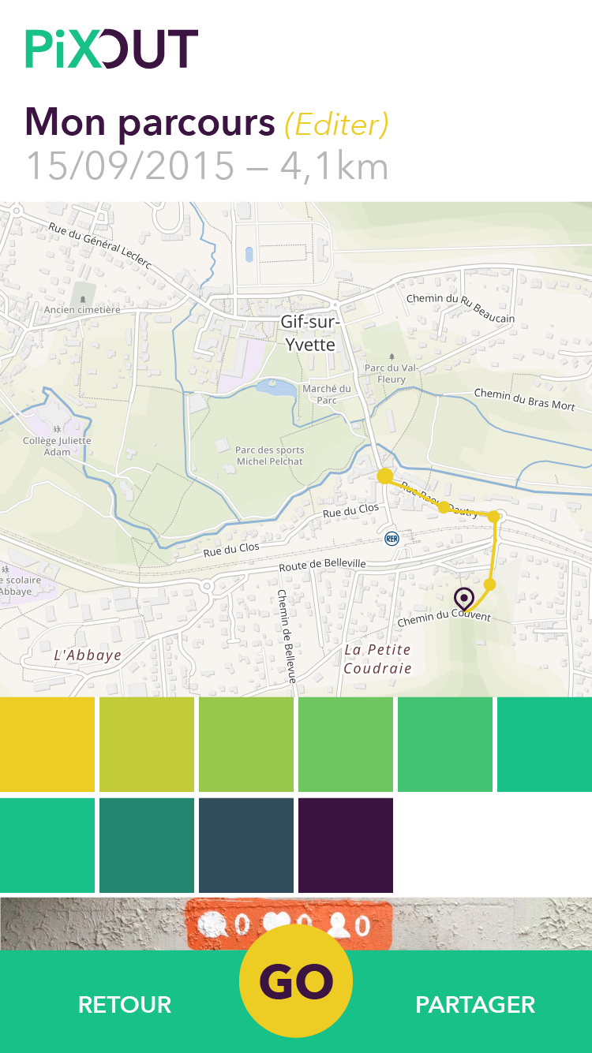
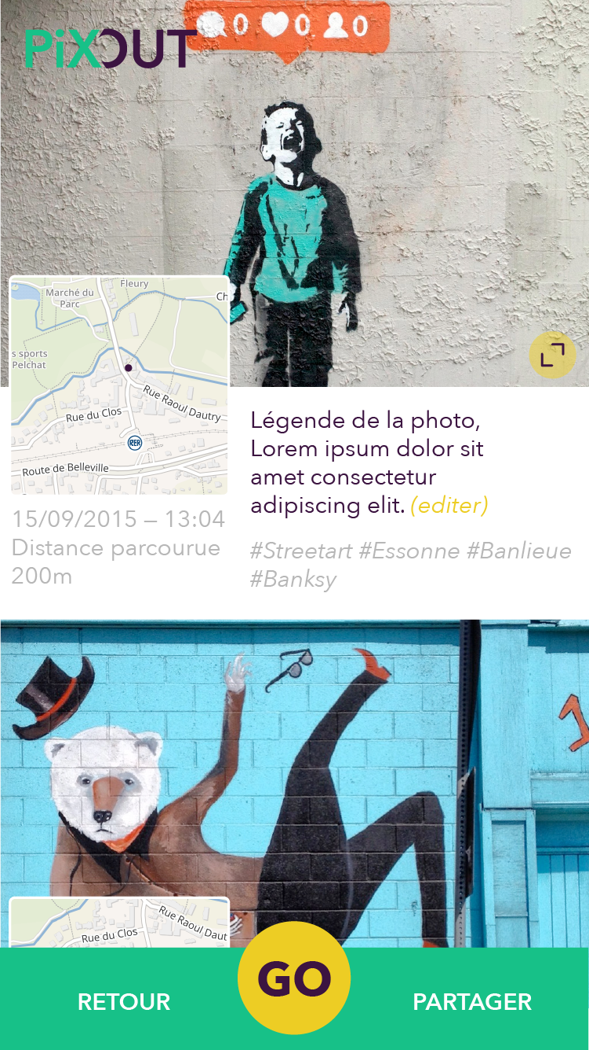

Slide 5
Dans l’avenir
Décrire le futur de l’appli

Slide 6
Merci de votre attention

